Slide 1
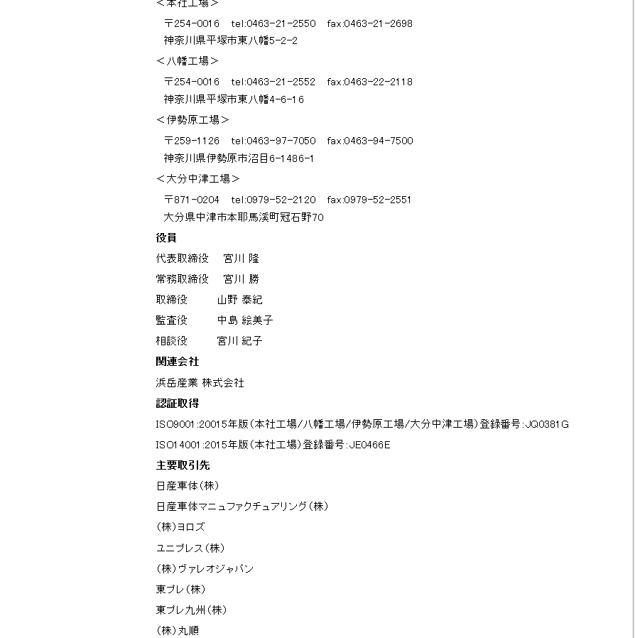
2018年9月18日依頼
（本社工場/大分中津工場）

Slide 2
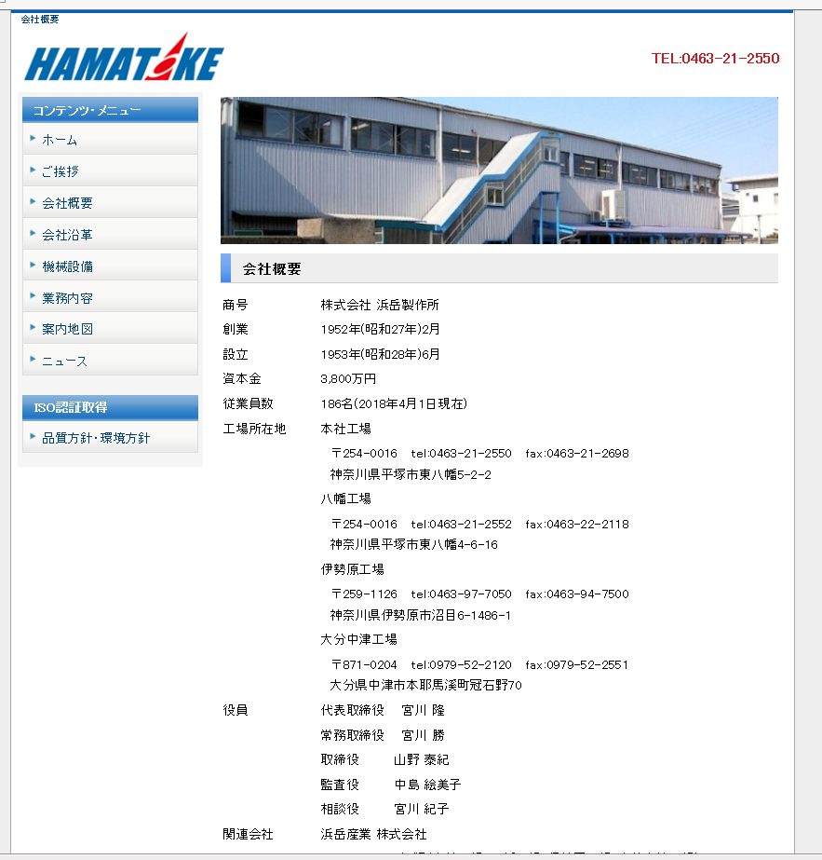
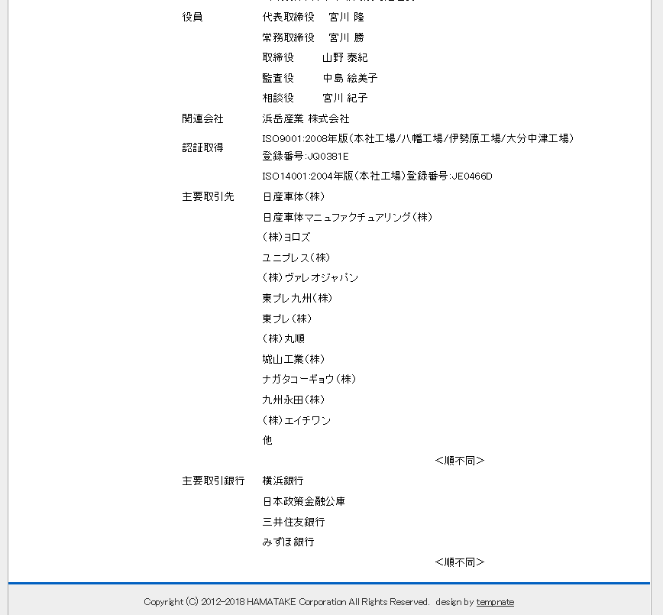
2018年8月 日依頼
1段下げる
2015年版
ＪＱ0381Ｇ
2015年版
ＪＥ0466Ｅ
＜ ＞
＜ ＞
東プレ㈱
東プレ九州㈱
＜ ＞
＜ ＞
九洲

Slide 3
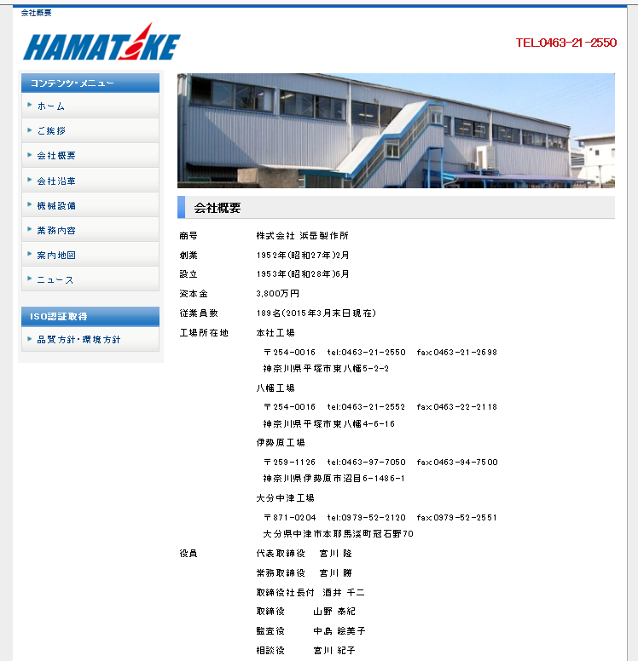
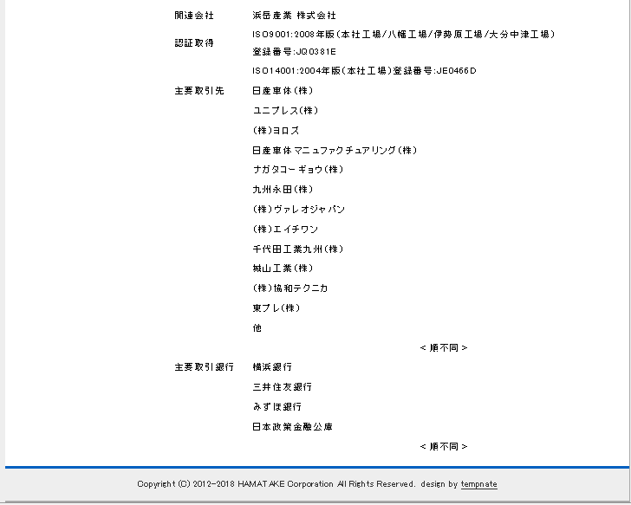
2018年6月11日依頼
日産車体㈱
日産車体マニュファクチュアリング㈱
㈱ヨロズ
ユニプレス㈱
㈱ヴァレオジャパン
東プレ㈱
東プレ九州㈱
㈱丸順
城山工業㈱
ナガタコーギョウ㈱
九州永田㈱
㈱エイチワン
他
186名 （2018年4月1日現在）
横浜銀行
日本政策金融公庫
三井住友銀行
みずほ銀行
削除

